Slide 1
assert
ایجاد یک جریان خط

Slide 2
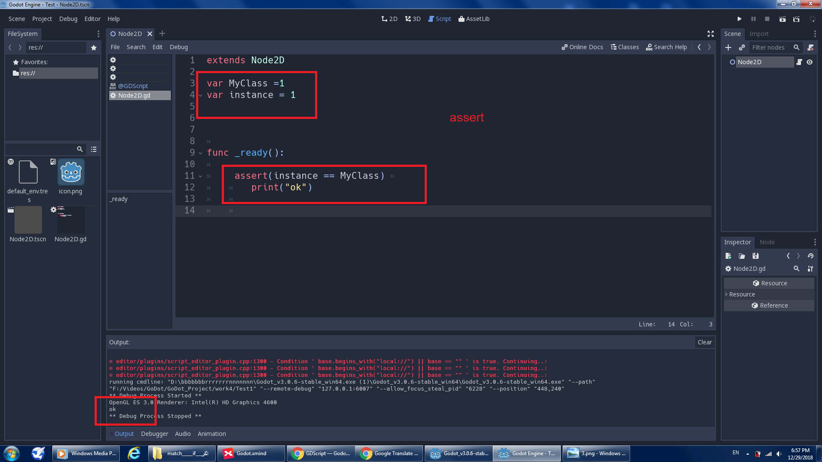

Slide 3
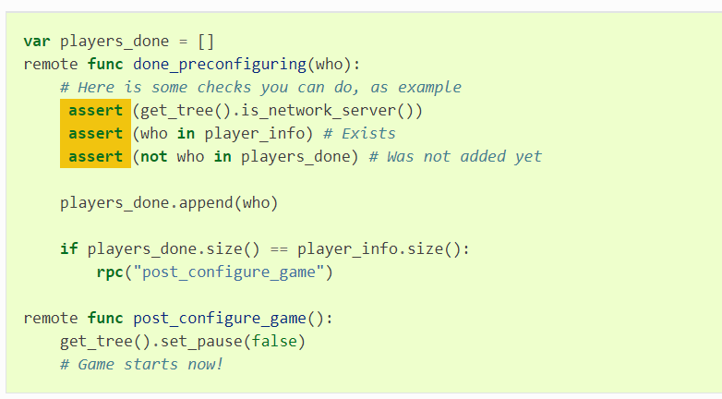

Slide 4
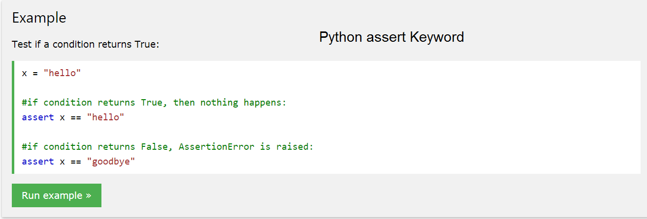

Slide 5


Slide 6


